Slide 1
Департамент образования Вологодской области Бюджетное профессиональное образовательное учреждение Вологодской области «Череповецкий химико-технологический колледж»
ДИПЛОМНАЯ РАБОТА
По специальности: 09.02.07 Информационные системы и программирование
Тема: «Разработка системы управления задачами для командной работы с функцией совместного редактирования»
Выполнил студент группы 81/2021 – Грушин Кирилл

Slide 2

Введение
Современные команды всё чаще работают удалённо, и для эффективного взаимодействия требуется удобная система управления задачами. Целью дипломной работы является создание веб-приложения, позволяющего организовать совместную работу с возможностью редактирования задач в реальном времени.

Slide 3

Анализ предметной области
Существующие решения, такие как Trello, Asana и Jira, предоставляют широкий функционал, но часто перегружены или имеют ограничения по кастомизации.
Пользователям важно иметь простую, адаптивную и совместную среду для управления задачами.

Slide 4




Техническое задание и постановка задачи
Необходимо разработать веб-приложение с функционалом:
1. Авторизация пользователей
3. Создание и редактирование задач
4. Комментарии и метки
2. Совместное редактирование задач в реальном времени

Slide 5

Архитектура приложения
Приложение будет реализовано на основе клиент-серверной архитектуры с разделением на два основных компонента:
Фронтенд (клиентская часть):
• Интерфейс.
• Динамическое отображение информации.
Бэкенд (серверная часть):
Включает JSON базу данных для хранения:
• Пользовательских профилей,
• Списков задач,
• Отчетов и комментариев.

Slide 6
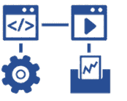



Реализация проекта
1. Проектирование архитектуры
3. Настройка бэкенда
4. Тестирование и доработка
2. Разработка фронтенда

Slide 7

Тестирование и отладка программного продукта
Проведено модульное и интеграционное тестирование компонентов.
А также проверена устойчивость приложения при высокой нагрузке и одновременном редактировании.

Slide 8
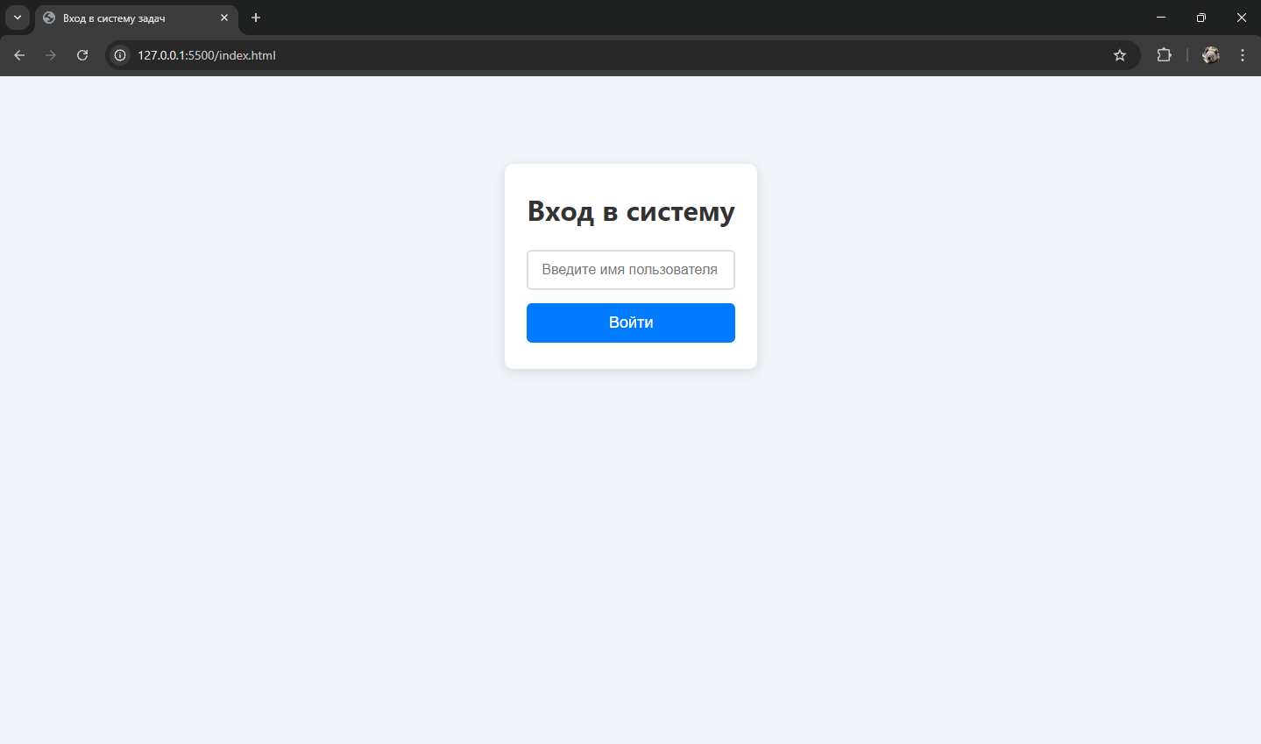
Демонстрация работы ПО
Окно входа в приложение

Slide 9
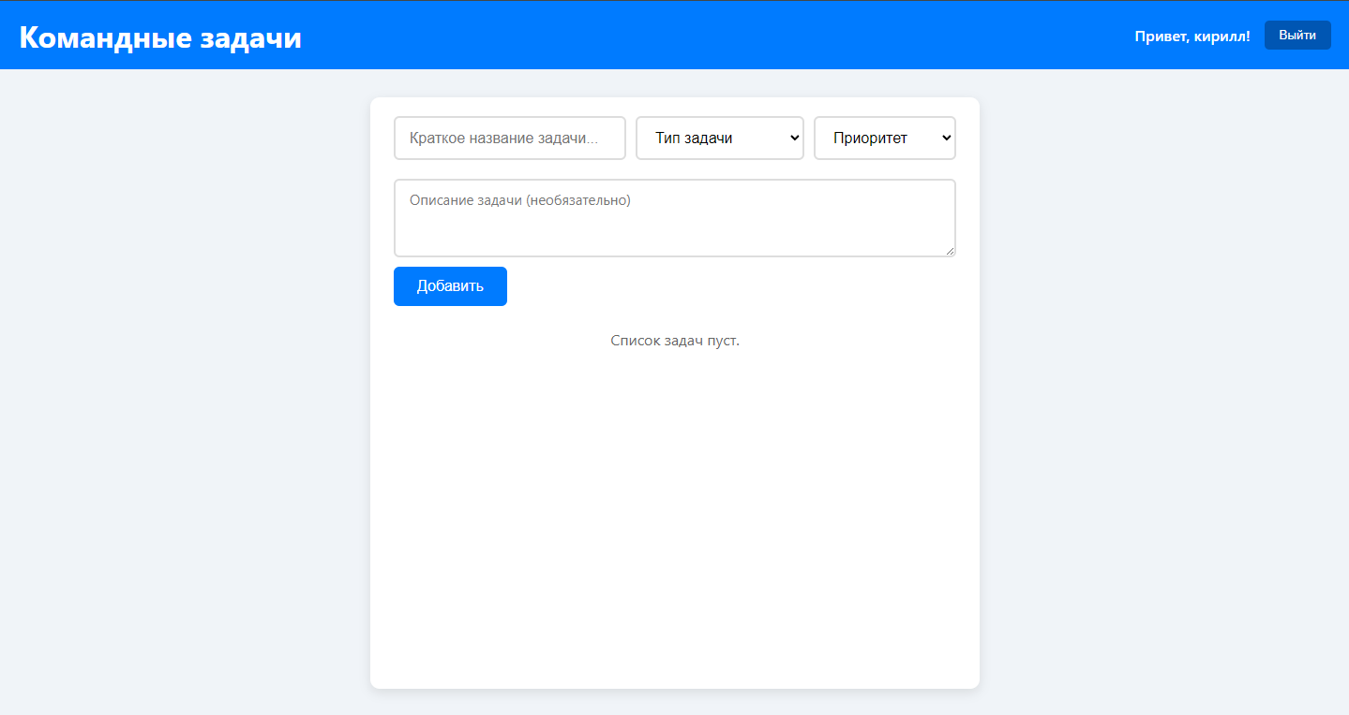
Демонстрация работы ПО
Интерфейс приложения

Slide 10
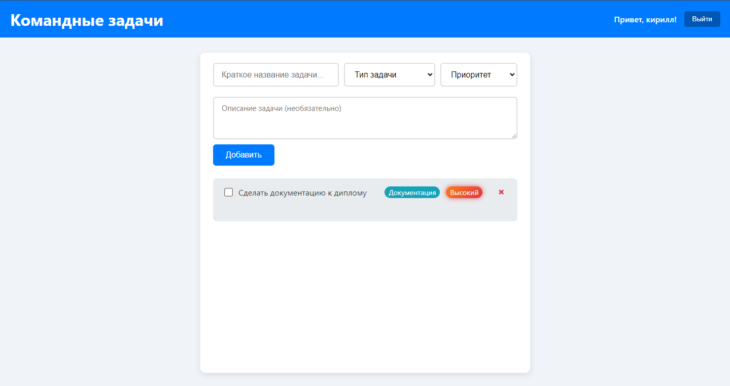
Демонстрация работы ПО
Добавление задачи

Slide 11

Демонстрация работы ПО
Демонстрация функции совместного редактирования

Slide 12
Вывод
В ходе работы над дипломом “Создание системы управления задачами для командной работы с функцией совместного редактирования” я достиг следующих результатов:
• Разработано удобное и интуитивно понятное веб-приложение, которое позволяет командам эффективно организовывать и отслеживать задачи.
• Реализована функция совместного редактирования, что обеспечивает синхронную работу участников команды, улучшая коммуникацию и сокращая время на выполнение задач.
• Приложение поддерживает хранение данных о пользователях, задачах и комментариях, что обеспечивает простоту в управлении и доступ к необходимой информации.
Таким образом, разработанная система станет полезным инструментом для команд, стремящихся к более эффективному взаимодействию и достижению общих целей. Я уверен, что данное решение поможет улучшить организацию работы и повысить продуктивность команд.

Slide 13
Благодарю за внимание!
Готов ответить на ваши вопросы!

